Slide 1

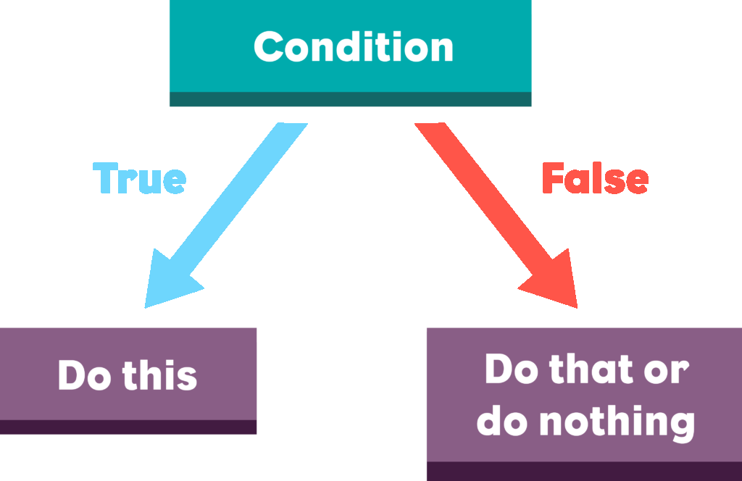
Условни конструкции
Логически изрази и проверки. Условна конструкция if-else
СофтУни
Преподавателски екип
СофтУни Светлина
svetlina.softuni.bg

Slide 2
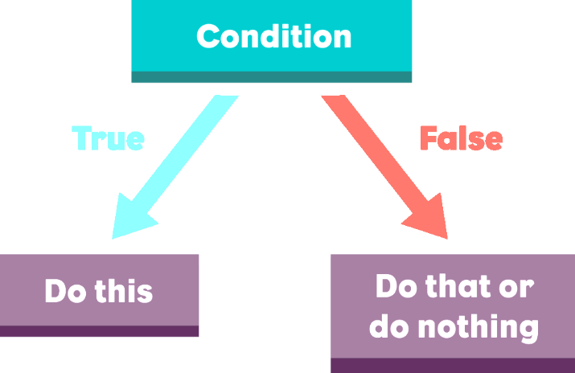
С какво ще се запознаем днес?
>
if … :
elif …: else:
<
==
Оператори за сравнение
Условни конструкции
Серии от проверки

Slide 3
==
Логически изрази и проверки
Оператори за сравнение

Slide 4
Оператори за сравнение
Оператор | Означение | Работи за
Равенство | == | числа, дати, други сравними типове
Различно | !=
По-голямо | >
По-голямо или равно | >=
По-малко | <
По-малко или равно | <=

Slide 5

Сравняване на стойности
В програмирането можем да сравняваме стойности Резултатът от логическите изрази е true или false
a = 5
b = 10
print(a < b)
print(a > 0)
print(a < a)
print(a <= 5)
print(b == 2 * a)
# true
# true
# false
# true
# true

Slide 6
Сравняване на стойности (2)
Сравняване на текст чрез оператор за равенство (==)
a = 'Examplе'
b = a
print(a == b)
# true
Въвеждане на еднаква стойност
==
a = input()
b = input()
print(a == b)
# true

Slide 7
Условни конструкции
Прости проверки

Slide 8
Прости проверки
Често проверяваме условия и извършваме действия според резултата
Условие (булев израз)
Код за изпълнение при вярност на условието
if 1 + 2 > 0:
print('3 > 0')

Slide 9



Отлична оценка - условие
Напишете програма, която:
Чете оценка (число), въведена от потребителя
Проверява дали е отлична
Извежда "Excellent", ако оценката е по-голяма или равна на 5.50
Примерeн вход и изход:
4
няма изход
5.50
Excellent

Slide 10
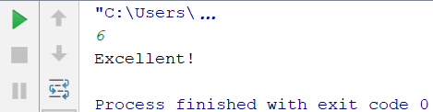
Отлична оценка - решение
grade = float(input())
if grade >= 5.50:
print('Excellent!')
Тестване на решението

Slide 11
Прости проверки – if-else
При невярност (false) на условието, можем да изпълним други действия – чрез еlse конструкция
if 1 + 2 < 0:
print('3 < 0')
else:
print('3 > 0')
Код за изпълнение при невярност на условието

Slide 12
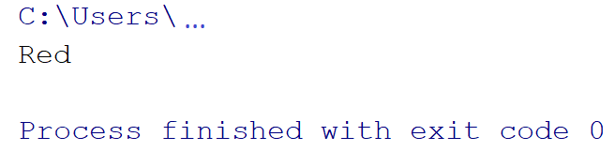
Блок от код (1)
Табулациите въвеждат блок от код (група команди)
Изпълнява се редът, който отговаря на условието
color = 'red'
if color == 'red':
print('Red')
else:
print('Yellow')
println('bye')
Извежда се "Red"

Slide 13
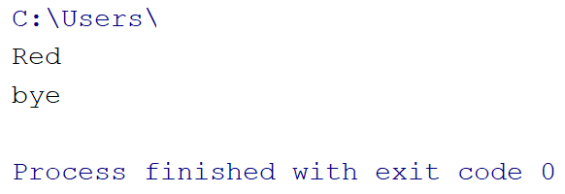
Блок от код (2)
Без табулации ще се изпълнява и последният ред
color = 'red'
if color == 'red':
print('Red')
else:
print('Yellow')
print('bye')
Изпълняват се редовете отговарящи на условието
Изпълнява се винаги – не е част от if/else конструкцията

Slide 14


Четно или нечетно число – условие
Напишете програма, която:
Проверява дали едно число е четно или нечетно
Ако е четно извежда "even"
Ако е нечетно извежда "odd"
Пример:
4
even
7
odd

Slide 15
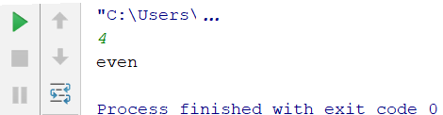
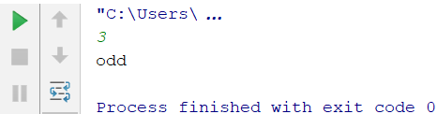
Четно или нечетно – решение
num = int(input())
if num % 2 == 0:
print('even')
else:
print('odd')
Тестване на решението

Slide 16
По-голямото число – условие
Напишете програма, която:
Чете две цели числа
Извежда "Greater number: "
Долепя по-голямото от тях
Примерен вход и изход:
5
8
7
3
8
7

Slide 17
По-голямото число – решение
num1 = int(input())
num2 = int(input())
if num1 > num2:
print("Greater number: " + str(num1))
else:
print("Greater number: " + str(num2))
Тестване на решението

Slide 18
if … :
elif …: else:
Серии от проверки
По-сложни условни конструкции

Slide 19

Серии от проверки
Конструкцията if/else-if/else… може да е в серия
if ... :
# код за изпълнение
еlif ... :
# код за изпълнение
еlif ... :
# код за изпълнение
else:
# код за изпълнение

Slide 20

Серия от проверки - пример
При истинност на едно условие, не се продължава към проверяване на следващите
a = 7
if a > 4:
print('Bigger than 4')
elif a > 5:
print('Bigger than 5')
else:
print('Equal to 7')
Извежда се само "Bigger than 4"

Slide 21
Число от 1 до 9 с текст - условие
Напишете програма, която:
Чете цяло число, въведено от потребителя
Проверява неговата стойност [1, 9]
Ако числото е по-голямо от 9 извежда "number too big"
Извежда стойността с текст
Примерeн вход и изход:
7
seven
10
number too big

Slide 22
Число от 1 до 9 с текст - решение
Примерен вход и изход:
num = int(input())
if num == 1:
print('one')
elif num == 2:
print('two')
elif num == 3:
print('three’)
# TODO: add more conditional statements
print('number too big')
2
two
7
seven
Тестване на решението

Slide 23

Живот на променлива
Диапазон на използване

Slide 24
Живот на променлива
Пример: променливата num2 съществува само в блока от код на if-конструкцията
currentDay = input()
print('Please enter a number:')
if currentDay == 'Monday':
num1 = float(input())
else:
num2 = float(input())
print(num1)
print(num2)
Въвежда се
"Monday"
Не извежда резултат
# Error!
Notes:
*

Slide 25

Дебъгване
Прости операции с дебъгер

Slide 26
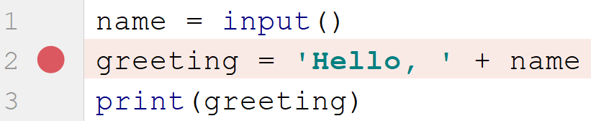
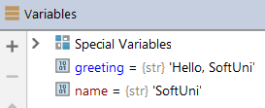
Дебъгване
Процес на проследяване на изпълнението на
програмата
Това ни позволява да откриваме грешки (бъгове)
Breakpoint

Slide 27
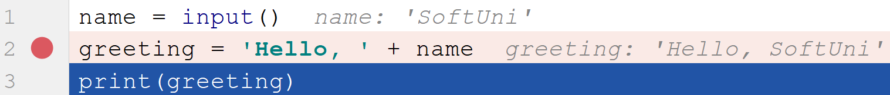
Дебъгване във PyCharm
Натискане на [Shift + F9] ще стартира програмата в debug режим
Можем да преминем към следващата стъпка с [F8]
Breakpoint

Slide 28
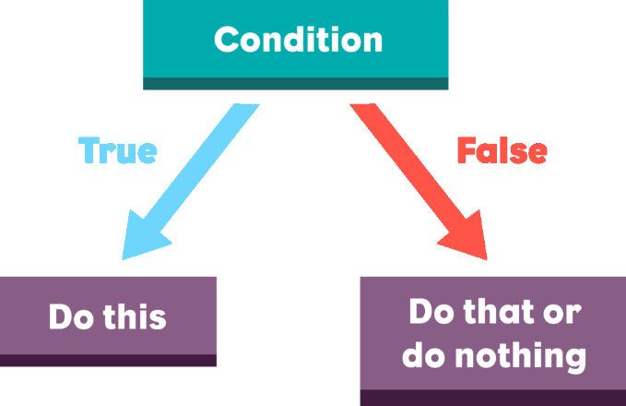
Условни конструкции
Решаване на задачи в клас (лаб)

Slide 29

Какво научихме днес?
Конструкции за проверка на условие – if и if-else:
if условие:
# група команди
elif условие2:
# група команди
else:
# група команди

Slide 30
https://softuni.bg/courses/programming-basics

Slide 31

Лиценз
Настоящият курс (слайдове, примери, видео, задачи и др.) се разпространяват под свободен лиценз "Creative Commons Attribution-NonCommercial-ShareAlike 4.0 International"
Благодарности: настоящият материал може да съдържа части от следните източници
Книга "Основи на програмирането със Java" от Светлин Наков и колектив с лиценз CC-BY-SA

